Slide 1

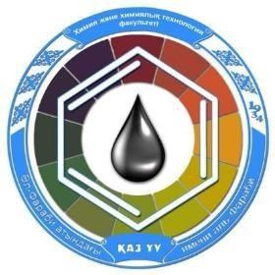
әл-Фараби атындағы Қазақ Ұлттық Университеті Химия және химиялық технология факультеті
Дәріс 3
Нуклеин қышқылдары.
Генетикалық ақпараттың берілу механизмдері
Дəріс оқыған х.ғ.к., доцент м.а. Берғанаева Гүлзат Ерғазықызы

Slide 2
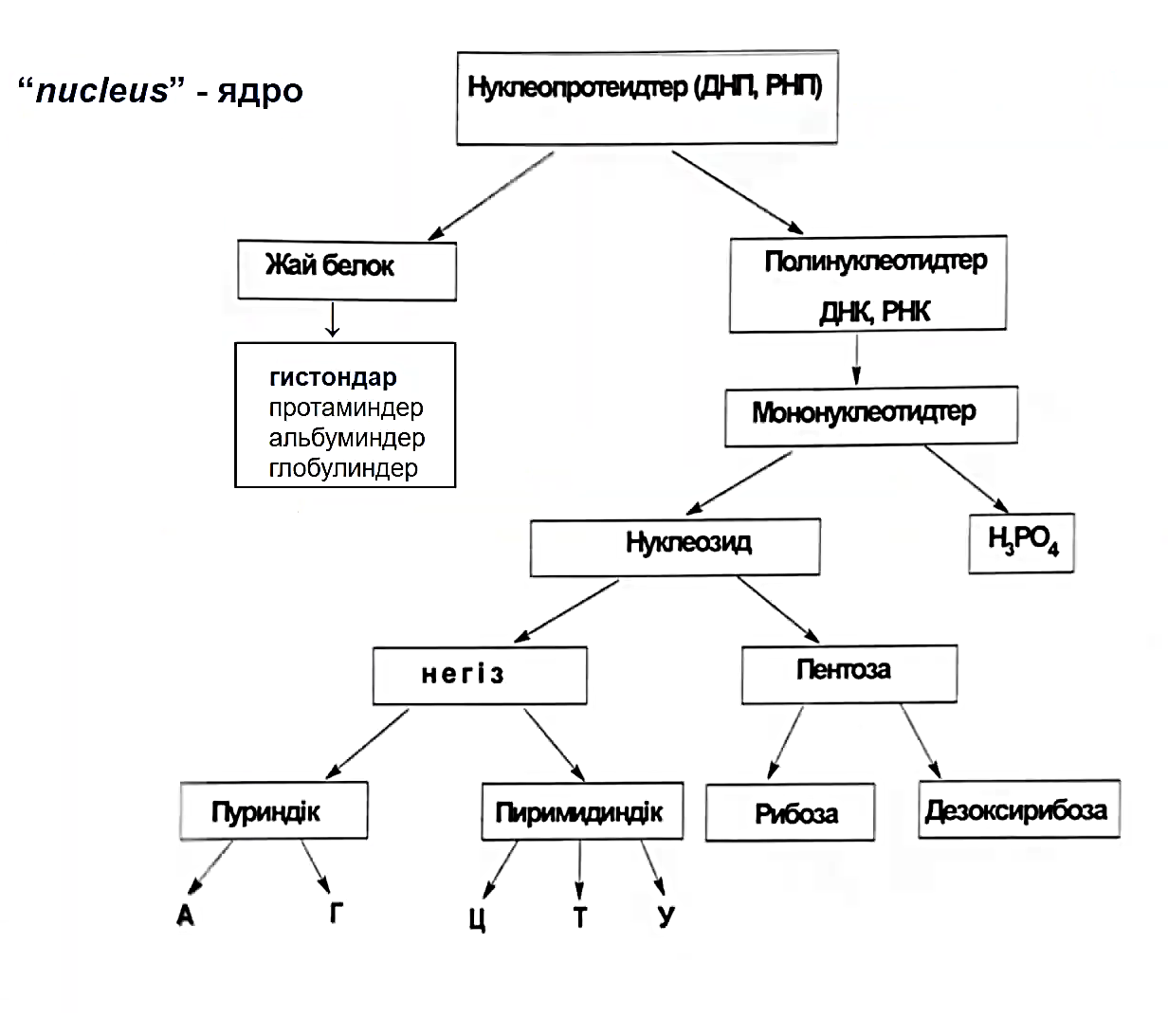
Нуклеопротеиндер (НП)
жай белоктан және простетикалық тобы ретінде нуклеин қышқылдары (ДНҚ, РНҚ) болады.
Егер ақуыз бөлігі (гистондар, протаминдер (теңіз жануарларында), аз мөлшерде альбумин мен глобулиндер) ДНҚ молекуласымен байланысса дезоксирибонуклеопротеидтер (ДНП), ал РНҚ-мен байланысса – рибонуклеопротеидтер (РНП) түзіледі.
Гистондар ДНҚ молекуласымен байланысып, оның құрылымын сақтап тұруға ықпалын тигізеді.
НП әрбір жасушада болады және генетикалық ақпаратты сақтауға, ұрпақтан ұрпаққа берулуін қамтамасыз етеді, тіндерде жүретін барлық ақуыздар синтезіне тікелей қатысады.

Slide 3
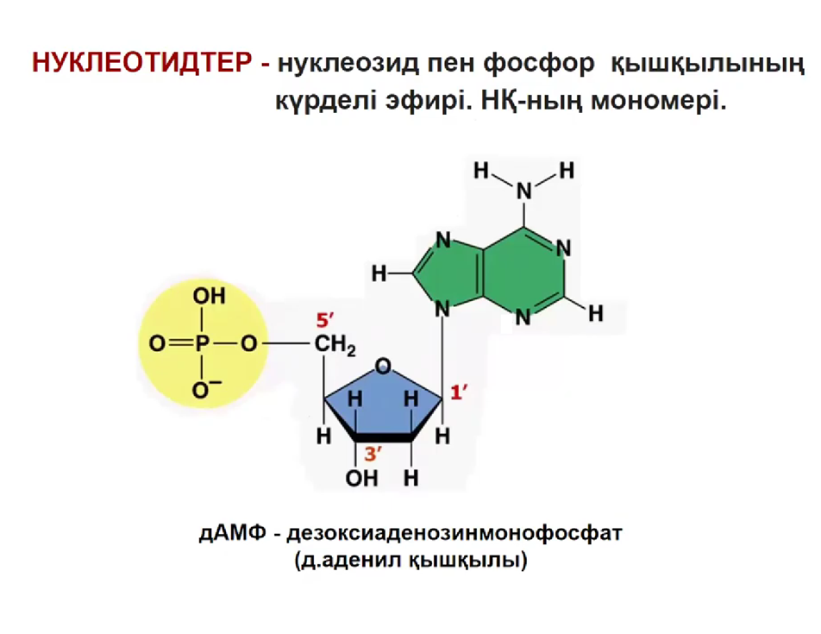
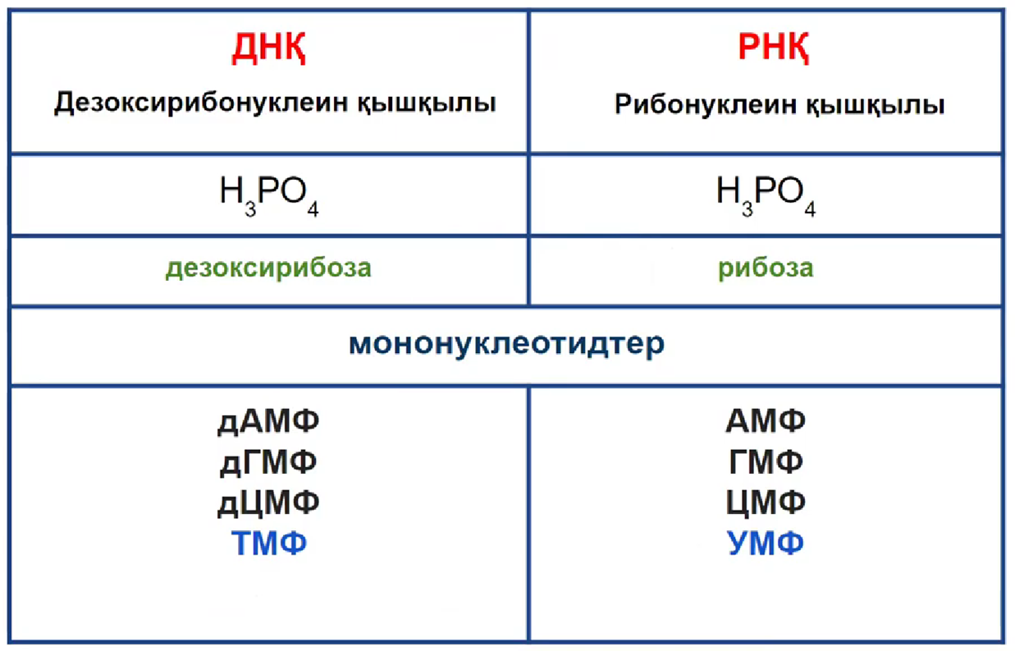
Нуклеин қышқылдары – сызықтық жүйесіз полимерлер.
Жүйесіз дегеніміз мономерлердің бірнеше түрі әртүрлі қайталанбайтын тізбектерді құрайтынын білдіреді.
РНҚ мономерлері рибонуклеотидтер, ал ДНҚ мономерлері дезоксирибонуклеотидтер болып табылады. Әрбір нуклеотид үш бөліктен тұрады:
фосфор қышқылының қалдығы,
рибоза (РНҚ) н/е 2-дезоксирибоза (ДНҚ),
азотты негіз
Азотты негіздер пуриндік (А,G) және пиримидиндік (T,U,C) деп жіктеледі. Бұл жерде гетероциклды азотты негіздер 1′-ОН пентоза сақинасына N-гликозидтік байланыспен байланысып, алдымен нуклеозид түзеді. Кейін фосфат тобы күрделі эфирлік байланыс арқылы 5′-ОН пентоза сақинасына қосылып нуклеотид молекуласын қалыптастырады.

Slide 4
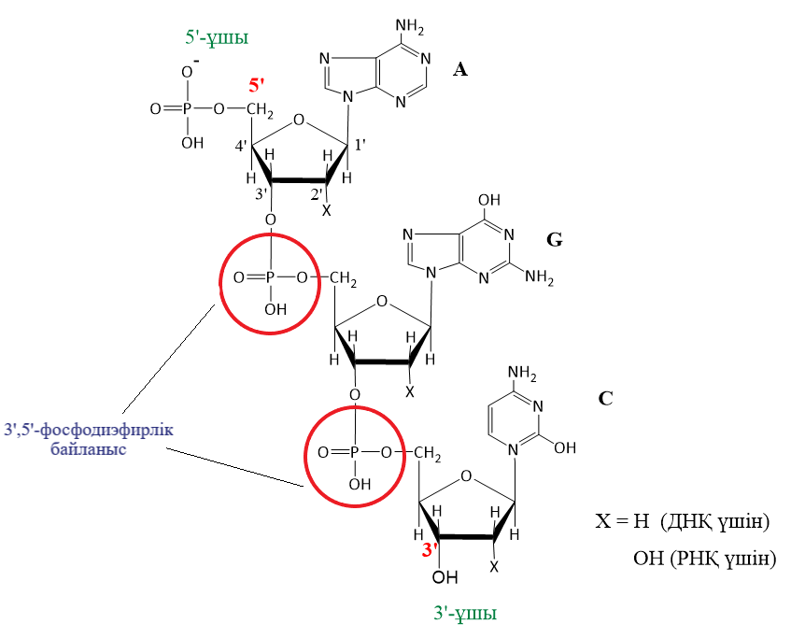
Нуклеопротеидтердің (НП) сипаттамасы
НП молекула құрамында фосфор қышқылының қалдықтары көп болғандықтан, әлсіз қышқылдық қасиет көрсетеді.
НП су мен сілті ерітінділерінде ериді.
Молекулалық массасы бірнеше миллионнан миллиард Дальтонға дейін жетуі мүмкін.
Гистондар ДНҚ-ны қорғайды, яғни хромосоманың құрылымын сақтап тұруын қамтамасыз етеді және гендердің қызметін реттейді.

Slide 5
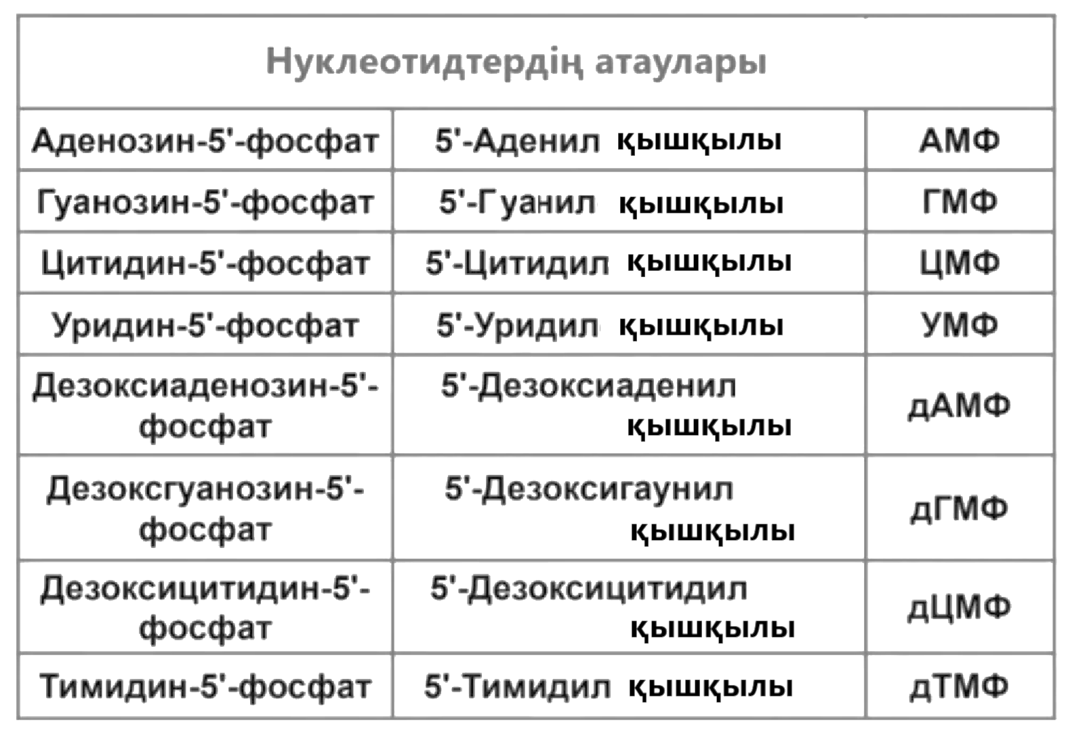

Slide 6
Нуклеопротеидтердің (НП) маңызы
Жасуша және тін белоктарының синтезіне қатысады.
Тұқым қуалау белгілерінің ұрпақтан ұрпаққа берілуін қамтамасыз етеді, яғни генетикалық ақпаратты тасымалдауға қатысады.
Жасуша бөліну процесіне қатысады.

Slide 7
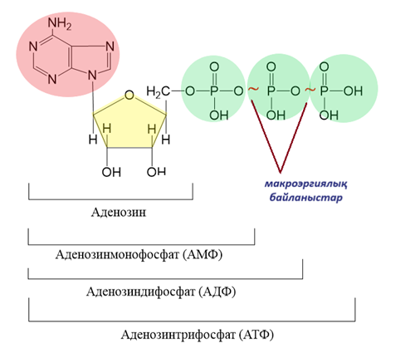

Нуклеотидтердің маңызы
НҚ нуклеин қышқылдарын (ДНҚ және РНҚ) түзіп қана қоймайды. Сонымен қатар, олар тірі ағзада әмбебап энергия көзі ретінде әрекет етеді.
Нуклеотидтер қосымша фосфорланып, ди-, трифосфор туындыларын - нуклеозиддифосфаттар (НДФ) және нуклеозидтрифосфаттарды (НТФ) түзуге қатысады. Бұл нуклеотид туындылары энергия көзі болып табылады, себебі құрамындағы екі фосфор қышқылының қалдығы нуклеотидке макроэргиялық байланыспен (∼) байланысқан. Осы байланыс үзілгенде шамамен 29-33 кДж энергия бөлінеді.
Егер УТФ – көмірсулар, ЦТФ – липидтер, ГТФ – ақуыздар синтезінде энергия көзі болса, АТФ – әмбебап энергия көзі болып табылады. Яғни АТФ энергиясы барлық заттар алмасу үрдістерінде пайдалынады.

Slide 8
Аденилатциклаза ферментінің әсерінен АТФ-тан АМФ-тың циклды туындысы түзіледі - цАМФ.
Циклдік нуклеотидтер - екі рибоза көміртегі атомдары арасында химиялық байланыс түзетін нуклеотидтер. Әсіресе С3' және C5' көміртекті рибоза атомдары арасындағы байланысы бар циклді нуклеотидтердің цАМФ пен цГМФ биологиялық маңызы зор.
Циклді нуклеотидтер гормондардың молекулалық сигналдарын беруге қатысады - екіншілік мессенджер ретінде белгілі бір жасушалық ақуыздарды (солардың ішінде ферменттердің де) белсендіру н/е тежеу арқылы әртүрлі жасушалық функцияларды реттейді.

Slide 9
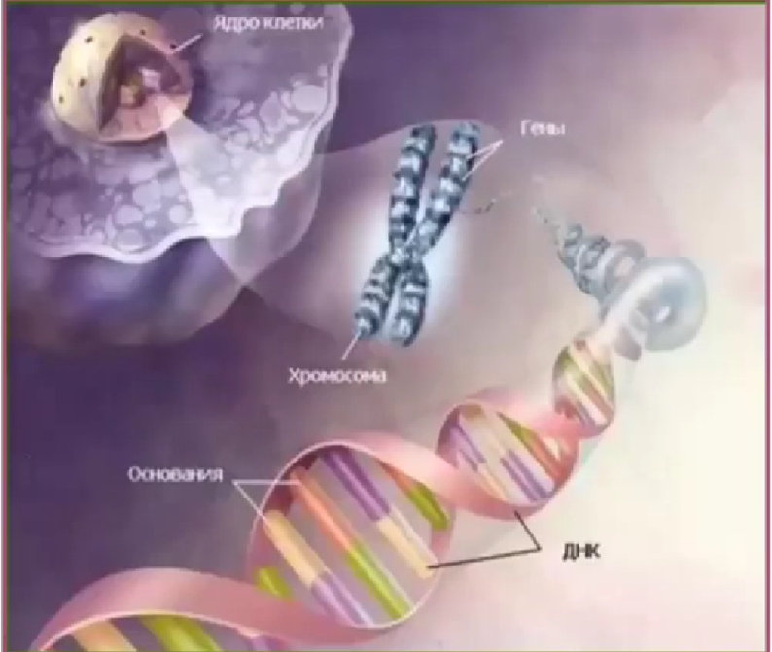
ДНҚ – жалпы сипаттамасы:
ДНҚ жасуша ядросында түзіледі.
Ең көп мөлшері жыныс жасушаларында (≈60%), ең аз мөлшері миоциттерде (≈0,2%).
Адамда ДНҚ барлық 46 хромосома бойынша орналасқан.
Құрамына ондаған миллион мононуклеотидтер (НМФ) кіреді.
Молекулалық массасы 2×10⁴ – 1×10¹¹ Да аралығында.
ДНҚ-ның нуклеотидтік құрамы және оның саны тұрақты болады.
ДНҚ маңызы:
Барлық генетикалық ақпарат ДНҚ молекуласында сақталған.
ДНҚ нәруыздардың биосинтезіне тікелей қатысады.

Slide 10
ДНҚ құрылымдары
Бірінші реттік құрылым – мононуклеотидтер 3’,5’-фосфодиэфирлік байланыс арқылы қосылып, ширатылған полинуклеотидтік тізбек түзеді.
Екінші реттік құрылым – екі полинуклеотидтік тізбектің ширатылып қос спираль түзуі. Бұл тізбектер бір-біріне қарама-қарсы орналасып, комплементарлы азоттық негіздер сутектік байланыстар арқылы жалғасады (Чаргафф ережесіне сәйкес).
Үшінші реттік құрылым – қос спиральді ДНҚ тізбегінің гистон ақуыздарына оралып, суперспираль түзуі және нуклеосомалардың қалыптасуы.
Төртінші реттік құрылым – хромосомада ДНҚ молекуласының өте тығыз жинақталуы. Ұзындығы бірнеше сантиметрге дейін жететін ДНҚ молекуласы 5 нм-ге дейінгі құрылымға сыяды.

Slide 11
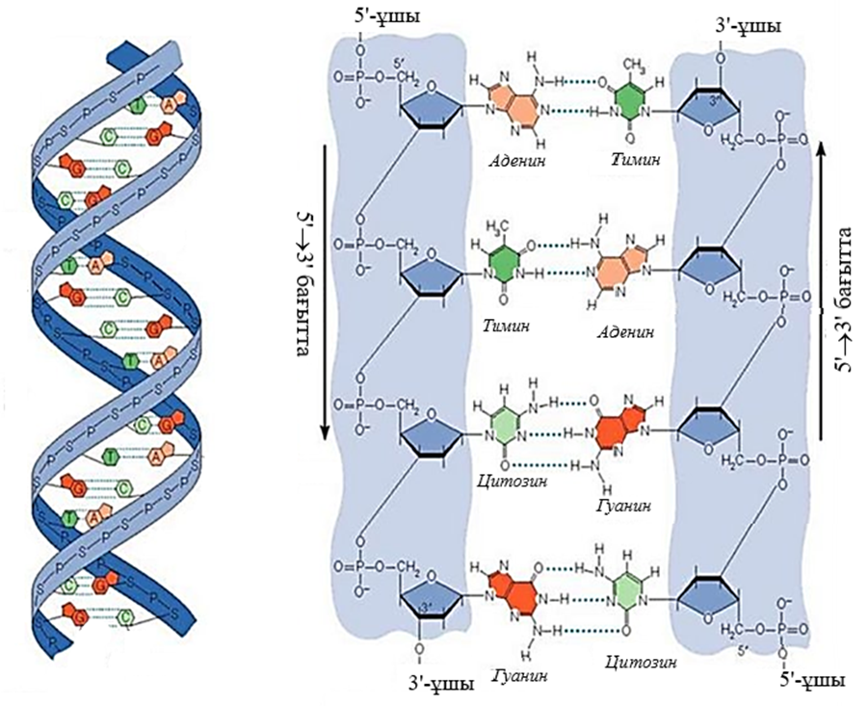
ДНҚ-ның екінші реттік құрылымы
екі полинуклеотидтік тізбектерінің ширатылып қос спираль түзуі.
Полинуклеоитидтік тізбектері бір-біріне қарама-қарсы орналасқан (біреуі - 5'→3', екіншісі - антипараллель 3'→5' бағытта орналасқан).
Нуклеотидтер өзара комплементарлы негіздер арқылы сутекті байланыстармен байланысқан. Аденин мен тимин азотты негіздер арасында 2 сутектік байланыс, ал гуанин мен цитозин арасында 3 сутектік байланыс түзіледі.
Осы құрылымның моделін алғашқы рет 1953 жылы Джеймс Уотсон және Фрэнсис Крик ұсынды:

Slide 12
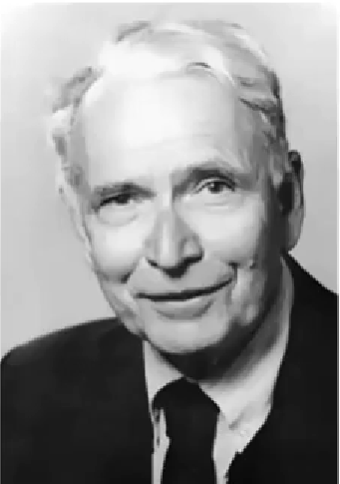
Чаргафф ережелері (1949 ж.)
Пуриндік негіздердің саны пиримидиндік негіздердің санына тең: A + G = T + C
Аденин саны тимин санына тең, ал гуанин саны цитозин санына тең: A = T; G = C
Алтыншы көміртегіндегі α-амин тобының саны, сол көміртегіндегі кето-топтың санына тең.
Аденин мен тиминнің қосындысы гуанин мен цитозиннің қосындысына тең: Σ(A + T) = Σ(G + C)
Эрвин Чаргафф

Slide 13
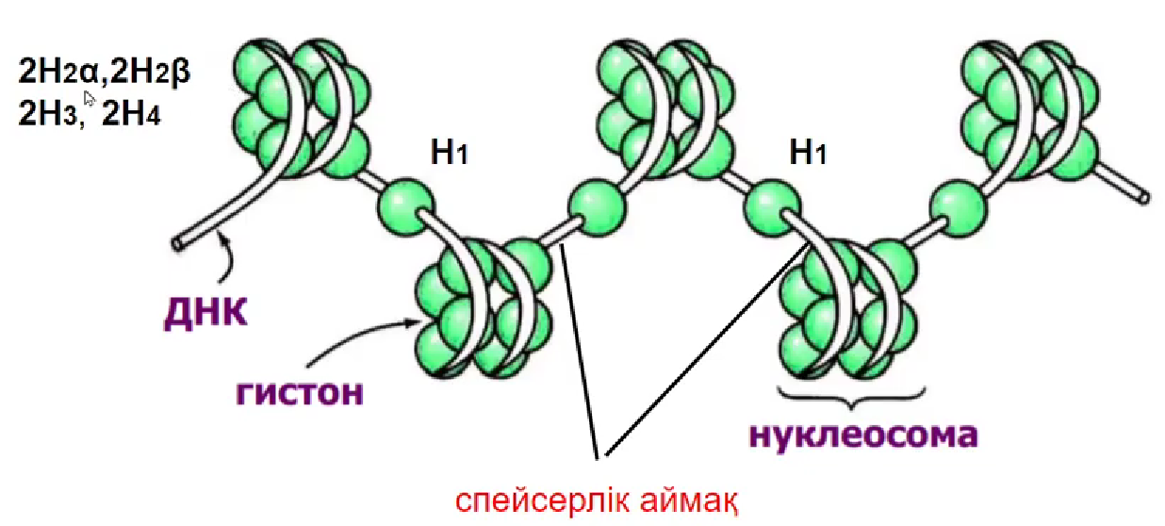
ДНҚ-ның үшінші реттік құрылымы
– қос спиральды ДНҚ тізбегенің гистон молекуларына оралып, суперспираль нуклеосомалардың түзілуі

Slide 14
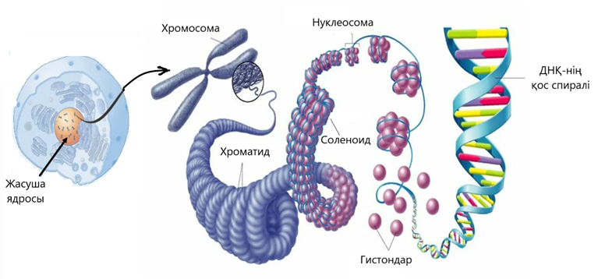
ДНҚ-ның төртінші реттік құрылымы
Нуклеосомалық жіп әрі қарай тығыз нығыздалып бүктелеп, супернуклеосомаларды, яғни хроматин фибриллін түзеді.
Осы кезде ДНҚ ұзындығы 50 есе қысқарады. Кейін хроматин фибрилдері әртүрлі ұзындықтағы ілмектерді қалыптастырып бүктеледі де хроматидтер түзіледі. Бұл кезде ДНҚ ұзындығы 1000 есе қысқарады.
Соңында хроматидтер хромосомаларда тығыз орналасады.
Қапталған хромосома бастапқы ДНҚ молекуласының ұзындығынан 10 000 есе қысқа болады!!!

Slide 15

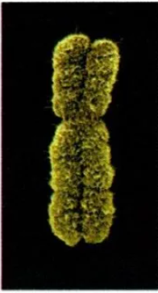
Хромосоманың негізгі қызметі - ДНҚ-тізбегі ретінде жазылған барлық генетикалық ақпаратты (тұқым қуалайтын ақпаратты) сақтау және ұрпақтан-ұрпаққа беру.
ГЕН – тұқым қулайтын ақпарат - бұл ДНҚ молекуласында полинуклеотидтік тізбек ретінде жазылған белгілі бір ақуыздың бірінші реттік құрылымы туралы ақпарат.
Нуклеотидтiк құрамы, құрылымы, тiзбегiндегi нуклеотидтердiң реттелiп орналасуы ағзаның ерекше қасиетiн анықтайды.
Бiр ағзаның барлық жасушарындағы ДНҚ молекуласының құрамы, құрылымы бiрдей болады, жасына, ортадағы жағдайына тәуелдi емес.

Slide 16
РНҚ (рибонуклеин қышқылы) – жалпы сипаттамасы
Бір полинуклеотидтік тізбектен тұрады.
Молекулалық массасы ДНҚ-ға қарағанда төмен.
Чаргафф ережелеріне бағынбайды.
Нуклеотидтер саны тұрақсыз, адам жасына және физиологиялық жағдайына тәуелді.
РНҚ түрлері
м-РНҚ (матрицалық, ақпаратты РНҚ) – ДНҚ-дағы ақпаратты ақуыз синтезіне жеткізеді.
т-РНҚ (тасымалдаушы РНҚ) – аминқышқылдарын рибосомаға тасымалдайды.
р-РНҚ (рибосомалық РНҚ) – рибосомалардың құрамына кіріп, ақуыз синтезін қамтамасыз етеді.

Slide 17
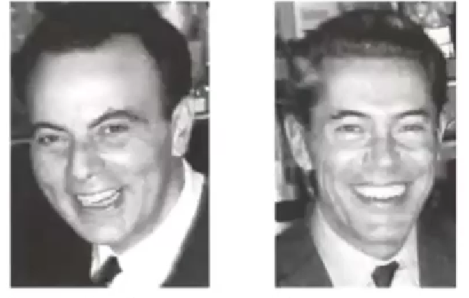
м-РНҚ (1961 ж.)
Матрицалық РНҚ жасушадағы жалпы РНҚ-ның шамамен 2–3%-ын құрайды.
Бірінші реттік құрылымы ДНҚ-ға ұқсас (айырмашылығы – нуклеотидтер құрамында).
Қатаң анықталған екінші реттік құрылымы жоқ.
Жеке полинуклеотидтік тізбек ілінген ілмектер түзеді; олардың түрі мен көлемі ерітіндінің иондық күшіне қарай өзгеріп отырады.
Активсіз күйде м-РНҚ шумақталып, белокпен байланысқан түрде болады; ал активті күйде бұл шумақ жазылады.
Франсуа Жакоб
1920-2013
Жак Моно
1910-1976

Slide 18
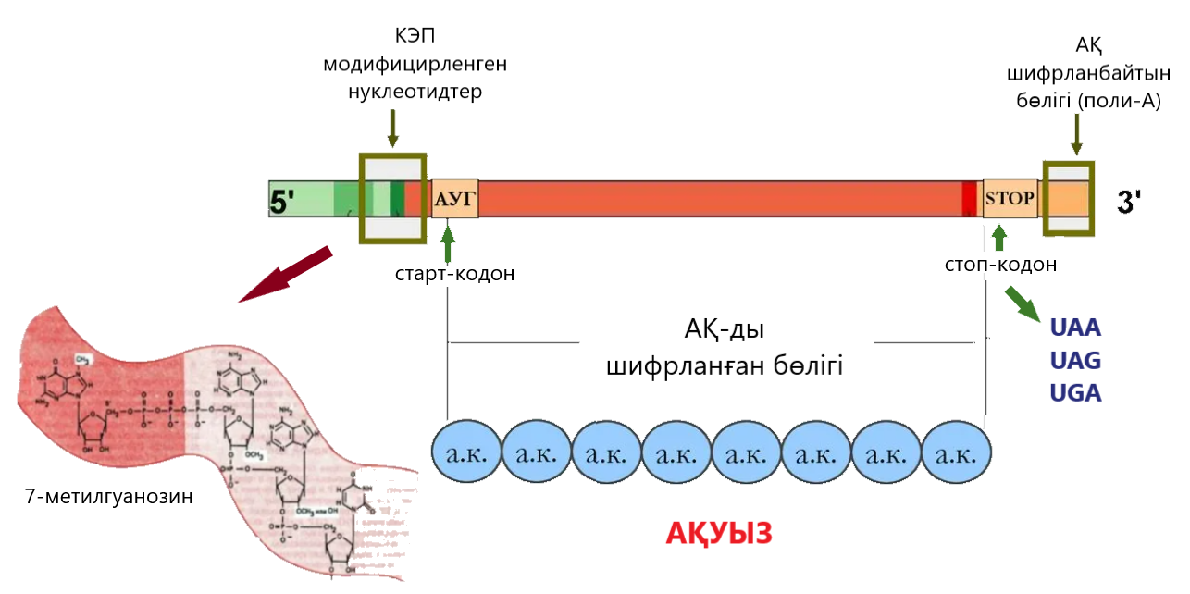
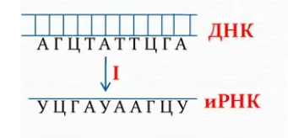
м-РНҚ маңызы
м-РНҚ жасуша ядросында ДНҚ-дан белгілі бір белок туралы ақпаратты көшіріп алады (транскрипция) және кейін сол белоктың синтезіне қатысады.
Синтезделетін белоктағы әрбір АҚ-ның орналасу тәртібі м-РНҚ тізбегіндегі нуклеотидтердің орналасуымен анықталады. Мұны генетикалық код деп атайды.
Эукариоттық матрицалық РНҚ құрылымының сызбанұсқасы

Slide 19
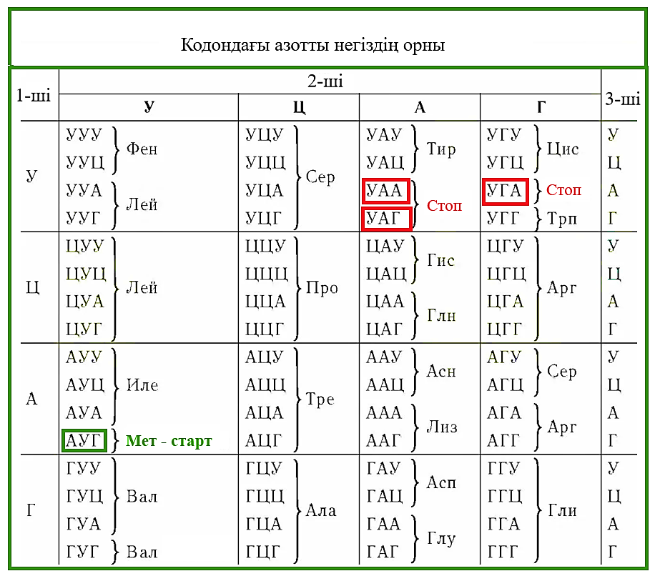
Генетикалық код кестесі
Генетикалық кодтың қасиеттері:
Код триплетті - ДНҚ және РНҚ тізбегіндегі қатар тұрған үш нуклеотид – триплет (кодон) бір АҚ анықтайды;
Код бір мәнді – әр триплет тек бір амин қышқылын шифрлайды;
Артықшылығы – бір амин қышқылға бірнеше кодон сәйкес келуі мүмкін.
Код әмбебапты – барлық тірі ағзалардағы генетикалық код бірдей болады.
Код үздіксіз болады – генетикалық кодта нукте немесе үтірлер болмайды, триплеттер кезектесіп орналасады.
Код қиылыспайды – кодтың оқылуы әр жерден емес, бір жерден басталуы керек, және қатар орналасқан нуклеотидтер бір ғана кодонға кіреді.

Slide 20
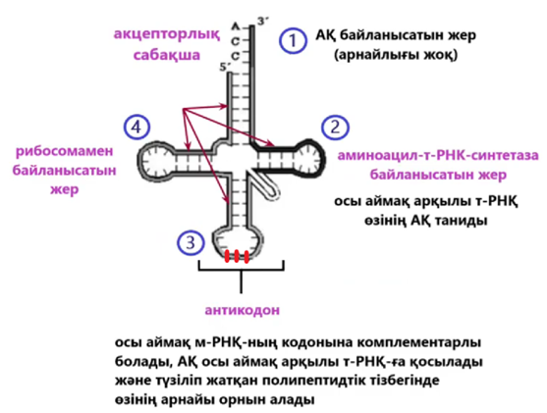
т-РНҚ
Цитоплазмада болады.
Барлық РНҚ-ның шамамен 5%-ын құрайды.
Маңызы:
Аминқышқылдарын (АҚ) танып, оларды матрицаға тасымалдайды.
м-РНҚ-ның кодонына комплементарлы сәйкесіп, АҚ-ды дұрыс орналастырады.
Құрылымы:
Бір полинуклеотидтік тізбек.
Үш жапырақты (жоңышқа жапырағына ұқсас) құрылым түзеді.
т-РНҚ кеңістік құрылымы

Slide 21
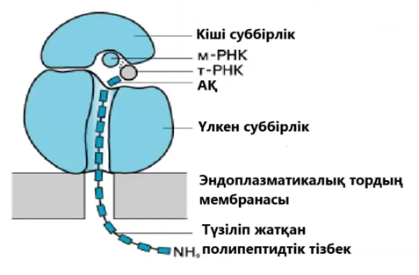
р-РНҚ
Барлық РНҚ-ның шамамен 80%-ын құрайды.
Рибосоманың құрамында болады (65% р-РНҚ + 35% ақуыз).
Әрбір рибосома үлкен және кіші суббірліктен тұрады. Үлкен бөлігі кіші бөліктен 2,5 есе үлкен.
Маңызы:
м-РНҚ-мен байланысып, матрица түзеді.
Белок синтезіне қатысады.

Slide 22
ГЕНЕТИКАЛЫҚ АҚПАРАТ МЕХАНИЗМДЕРІ
(репликация, транскрипция, трансляция)
Генетикалық ақпарат – ДНҚ мен РНҚ нуклеотидтерінің орналасу ретімен кодталған (шифрланған) ақуыздардың құрылымы туралы ақпарат.
Генетикалық ақпарат қалыптастырады:
Морфологиялық құрылысын
Зат алмасуын
Ағзаның генетикалық ақауларын
Ауруға бейімділігін
Адам жынысын
Дамуын
Психикалық қалыптасуын, мінез-құлық ерекшеліктерін
Толық ақпаратты @Gulzat Berganayeva ютуб –каналында көре аласыздар.
Видеоға сілтеме: https://www.youtube.com/watch?v=vwann37bz9U&list=PLCWFJepg4ydY-zpYS9RayNqIp-HqHwm2y&index=6&t=469s

Slide 23
Генетикалық ақпараттың берілу механизмдері:
Репликация (редупликация).
Транскрипция (РНҚ түзілуі).
Трансляция (белок биосинтезі).
Молекулярлы биология мен генетиканың негізгі постулаты:
ДНҚ → а-РНҚ → БЕЛОК
Репликация – жасушаның бөліну кезіндегі ДНҚ молекуласының екі еселенуі.
Бұл көп сатылы, бірнеше ферменттердің қатысуымен жүретін күрделі үрдіс – нәтижесінде бір ДНҚ молекуласынан бірдей екі ДНҚ молекуласы түзіледі.
Жартылай консервативті жолмен жүреді, себебі жаңадан түзілген ДНҚ молекуласындағы бір полинуклеотидтік тізбек – аналық тізбек, екіншісі – жаңадан түзілген полинуклеотидтік тізбек – еншілес тізбегі.

Slide 24
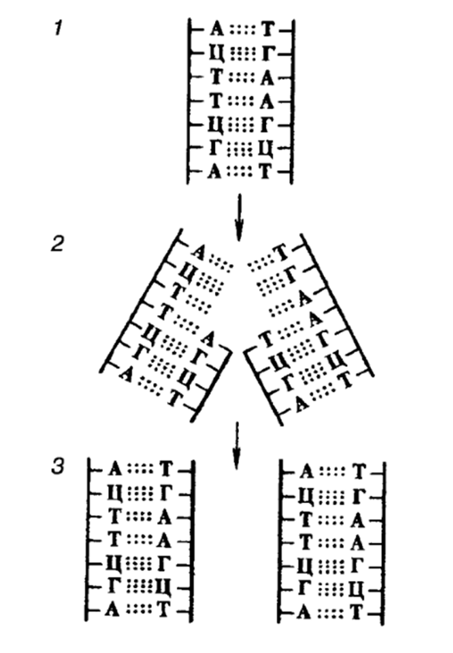
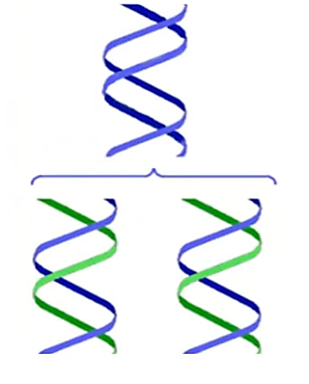
Репликация (ДНҚ-ның екі еселенуі)
жасушаның бөліну кезіндегі ДНҚ молекуласының екі еселенуі
Бұл көп сатылы, бірнеше ферменттердің қатысуымен жүретін күрделі үрдіс – нәтижесінде бір ДНҚ молекуласынан бірдей екі ДНҚ молекуласы түзіледі.
Жартылай консервативті жолмен жүреді, себебі жаңадан түзілген ДНҚ молекуласындағы бір полинуклеотидтік тізбек – аналық тізбек, екіншісі – жаңадан түзілген полинуклеотидтік тізбек – еншілес тізбегі
Мақсаты – генетикалық ақпаратты дәл көшіру.
Негізгі фермент: ДНҚ-полимераза.
Принципі: комплементарлық (А-Т, Г-Ц).

Slide 25
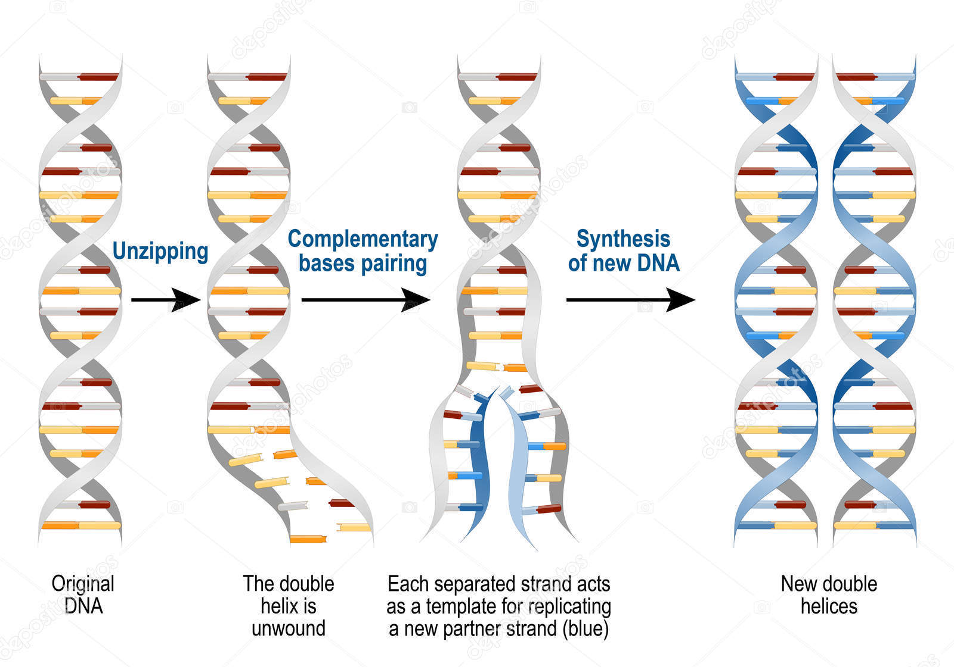
Репликация сатылары:
Деспирализация – гираза ферменттің қатысуымен спиральданған ДНҚ-ның бөлімдерінің тарқатылуы (минутына 18000 айналым жасайды).
“Репликативті шанышқының” түзілуі – хеликаза ферменттің әсерінен ДНҚ-ның полинуклеотидтік (п/н) тізбектеріндегі пуриндік және пиримидиндік негіздер арасындағы сутектік байланыстар үзіледі.
дНТФ-дың жанастырылуы – босаған ДНҚ-ның екі тізбегіндегі нуклеотидтерге комплементарлы жолмен дНТФ-тар келіп орналасады және ДНҚ-ның ескі тізбегіндегі нуклеотидтер мен жаңа нуклеотидтердегі негіздер арасында сутектік байланыстар пайда болады.
ДНҚ-полимераза ферментінің әсерінен дНТФ-тан пирофосфат бөлініп шығады. Макроэргиялық байланыстың үзілу нәтижесінде бөлінген энергия мононуклеотидтердің бір-бірімен фосфодиэфирлік байланыспен жалғасуына жұмсалады. Нәтижесінде екі жаңа п/н тізбек қалыптасады да ДНҚ-ның екі молекуласы түзіледі.
Түзілген п/н тізбектерінің респирализациясы.
https://depositphotos.com/ru/vector/dna-replication-steps-double-helix-unwound-each-separated-strand-acts-205092280.html

Slide 26
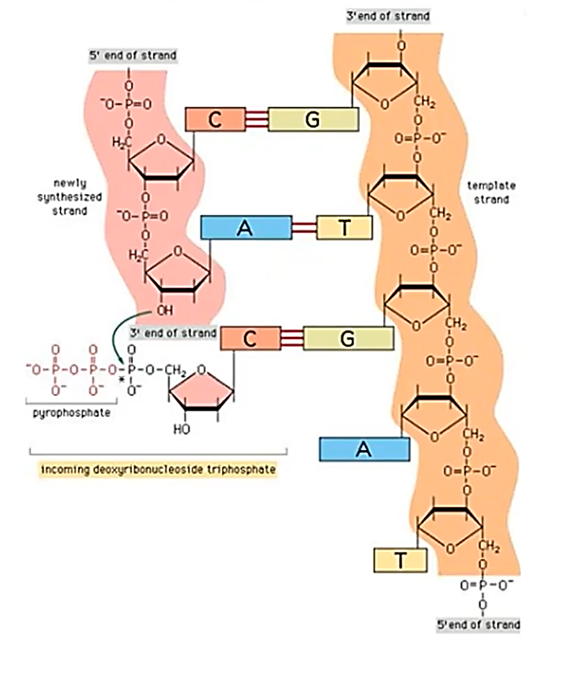
дНТФ-дың жаныстырылуы және мононуклеотидтердің арасында 3’,5’-фосфодиэфирлік байланыстардың түзілуі

Slide 27
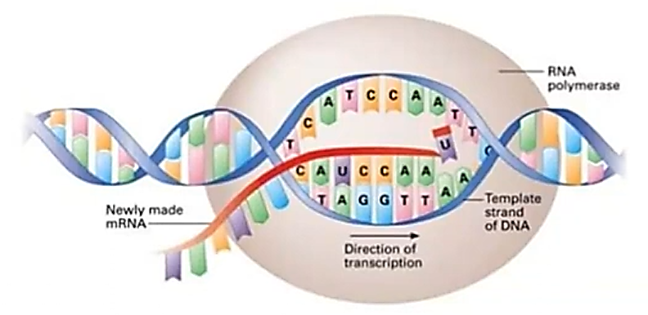
Транскрипция (ДНҚ → м-РНҚ)
ДНҚ-ның белгілі бір бөлімінен – транскриптоннан (оперон) – генетикалық ақпараттың РНҚ-ға көшіріп алыну жолы.
Ядрода транскриптонның деспирализациясы.
“Репликативті шанышқының” түзілуі.
НТФ-дың жанастырылуы – босаған ДНҚ-ның бір тізбегіндегі нуклеотидтерге комплементарлы жолмен НТФ-тар келіп орналасады.
НТФ-ден РРi бөлініп шығады, бөлінген энергия жаңадан түзілетін РНҚ-ның тізбегіндегі мононуклеотидтердің өзара байланысуына жұмсалады. Үрдіс РНҚ-полимераза ферментінің қатысуымен жүреді.
Түзілген РНҚ тізбегі ДНҚ-дан бөлініп шығады, ДНҚ молекуласы алғашқы қалпына келеді – респирализация жүреді.
Транскрипция 5' шетінен басталып, 3' шетіне қарай жүреді.
РНҚ-да рибонуклеотидтер болады.
Тимидиннің орнына уридин болады.
Нәтижесінде белгілі бір геннің көшірмесі жасалып, м-РНҚ түзіледі.
Кодондар (үш нуклеотидтік топтар) жазылады.
Түзілген РНҚ тізбегі жетілмеген күйде болады. Ол процессинг үрдісіне ұшырап → сәйкес РНҚ түрі түзіледі.

Slide 28
Трансляция (м-РНҚ → ақуыз)
Цитоплазмадағы рибосомада жүреді.
м-РНҚ – ақпаратты алып келеді.
т-РНҚ – аминқышқылдарын тасымалдайды.
р-РНҚ – рибосома құрамында болып, синтезді катализдейді.
Кодонға сәйкес аминқышқылдары бір-біріне қосылып, полипептидтік тізбек түзіледі.
Нәтижесінде нақты ақуыз молекуласы синтезделеді.

Slide 29
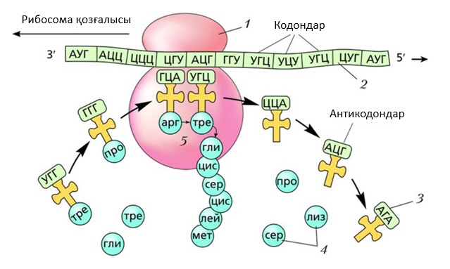
Трансляция сатылары
1. Инициация (басталу)
м-РНҚ рибосоманың кіші суббірлігіне байланысады.
Алғашқы инициатор т-РНҚ (метионин АҚ-мен) м-РНҚ-ның старт-кодонына (AUG) қосылады.
Кейін рибосоманың үлкен суббірлігі қосылып, толық рибосома түзіледі.
Нәтижесінде ақуыз синтезіне дайын кешен - матрица қалыптасады.
2. Элонгация (ұзару)
т-РНҚ-лар бірінен кейін бірі м-РНҚ-дағы кодондарға сәйкес АҚ-дарын әкеледі.
Әрбір жаңа АҚ алдыңғысымен пептидтік байланыс түзейді.
Рибосома м-РНҚ бойымен 5’ → 3’ бағытта жылжып отырады.
Полипептидтік тізбек біртіндеп ұзартады.
3. Терминация (аяқталу)
Рибосома стоп-кодонға (UAA, UAG немесе UGA) жеткенде синтез тоқтайды.
Полипептидтік тізбек босап шығады.
Рибосоманың суббірліктері м-РНҚ-дан ажырайды.
Қорытынды
Нәтижесінде м-РНҚ-дағы ақпарат негізінде белгілі бір ретпен АҚ-дар қосылып, ақуыз молекуласы түзіледі.
https://stepik.org/lesson/388326/step/2?unit=561578

